Slide 1


КАЗАНСКИЙ ФЕДЕРАЛЬНЫЙ УНИВЕРСИТЕТ
ЮРИДИЧЕСКИЙ ФАКУЛЬТЕТ
МАГИСТЕРСКАЯ ПРОГРАММА
ЮРИСТ В СФЕРЕ ЦИФРОВОЙ ЭКОНОМИКИ

Slide 2


НАША МИССИЯ
Обеспечить подготовку специалистов в области правового обеспечения IT-технологий, информационной безопасности, Legal Tech, владеющих теоретическими и прикладными знаниями в области правового регулирования отношений в сфере развития цифровой экономики

Slide 3




Программа обучения
Форма и срок обучения
Очная – 2 г.
Заочная – 2 г. 5 мес.
БЛОК 1. ДИСЦИПЛИНЫ
Обязательная часть (Актуальные проблемы права, Философия права, Академическая коммуникация)
Часть, формируемая участниками образовательных отношений
Дисциплины по выбору
БЛОК 2. ПРАКТИКА
Научно-исследовательская работа
Ознакомительная практика
Педагогическая
Преддипломная практика
БЛОК 3 ГОСУДАРСТВЕННАЯ ИТОГОВАЯ АТТЕСТАЦИЯ
Подготовка к сдаче и сдача государственного экзамена
Подготовка к процедуре защиты и защита ВКР
ФОТО КАФЕДРЫ
Язык: русский

Slide 4


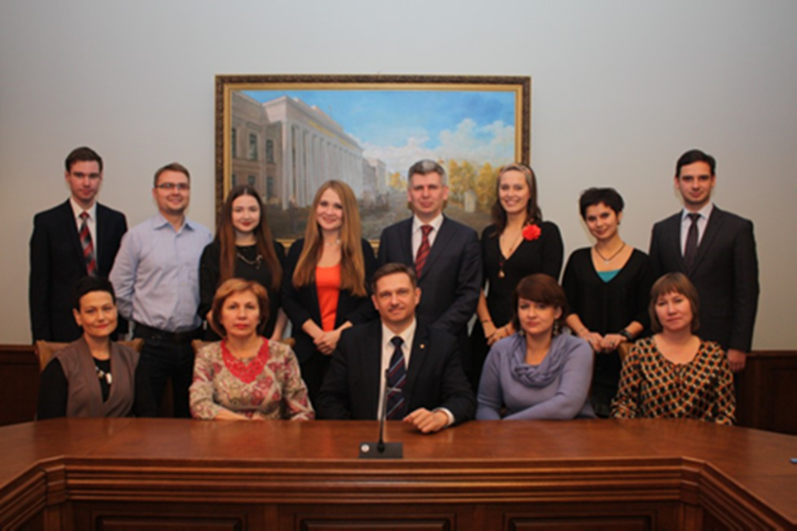
Знакомство с выпускающей кафедрой
предпринимательского и энергетического права
ми

Slide 5
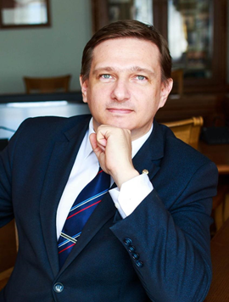
Михайлов Андрей Валерьевич
Заведующий кафедрой предпринимательского
и энергетического права
avm@pravmail.ru
+7 (843) 233 78 22

Slide 6
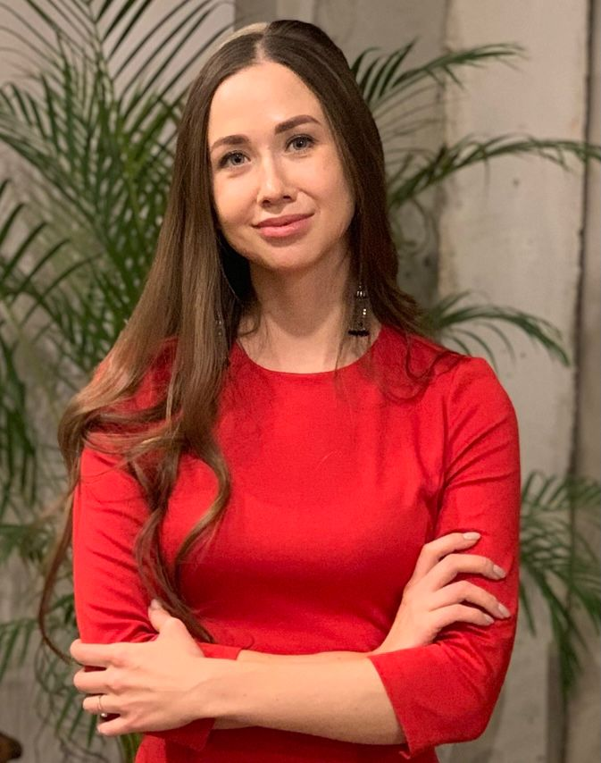
Старостина Екатерина Сергеевна
Руководитель магистерской программы
К.ю.н., старший преподаватель кафедры предпринимательского и энергетического права
EkSStarostina@kpfu.ru
+7 (843) 233 78 22

Slide 7
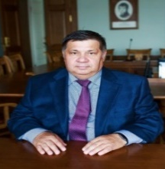
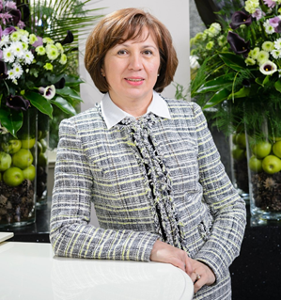
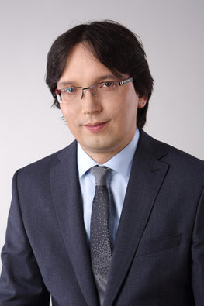
Наши преподаватели
К.ю.н, доцент Михайлов Андрей Валерьевич
Д.ю.н., профессор
Хусаинов Зуфар
Фаатович
Д.ю.н., профессор
Ситдикова Роза Иосифовна
Д.ю.н., профессор
Валеев Дамир Хамитович

Slide 8
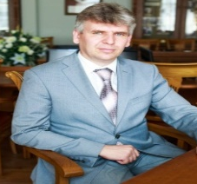
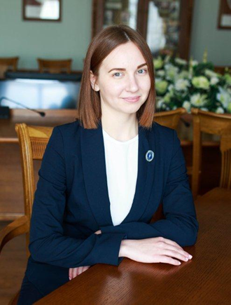
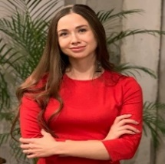
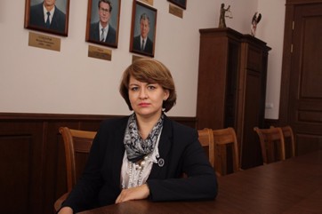
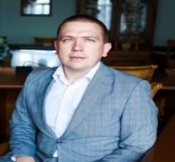
Наши преподаватели
К.ю.н., доцент
Иванишин Павел Зеновьевич
К.ю.н., доцент
Кириллова Лариса Сергеевна
К.ю.н., доцент
Чепарина Ольга Александровна
К.ю.н., ст.преподаватель
Старостина Екатерина Сергеевна
К.ю.н., доцент
Хасанов Ришат Аухатович
.

Slide 9
КЛЮЧЕВЫЕ ДИСЦИПЛИНЫ
Право интеллектуальной собственности в условиях цифровизации
Правовой режим цифровых финансовых активов
Правовые основы идентификации и индивидуализации в цифровой экономике
Правовые основы инновационного и технологического предпринимательства
Финансовая система в условиях современной цифровой экономики
Государственные услуги и публичные закупки в цифровой среде
Цифровое правосудие и цифровые доказательства
Договорное регулирование в цифровой экономике

Slide 10
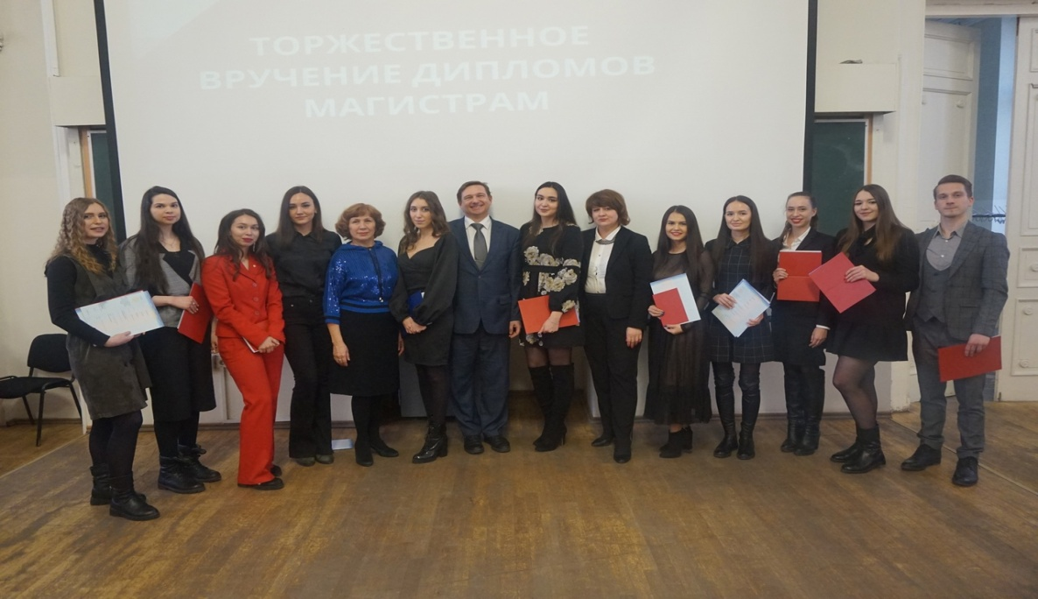
ЗАВЕДУЮЩИЙ КАФЕДРОЙ
Приобретаемые знания и навыки
Студенты получают не только юридические компетенции, но и знания в области экономической теории, представления о технической составляющей и цифровизации
ФОТО КАФЕДРЫ
Торжественное вручение дипломов магистрам (январь, 2020)

Slide 11

КАРЬЕРА
Работа в IT-компаниях
Работа юристом в коммерческих структурах
Работа юристом в органах государственной власти и управления

Slide 12
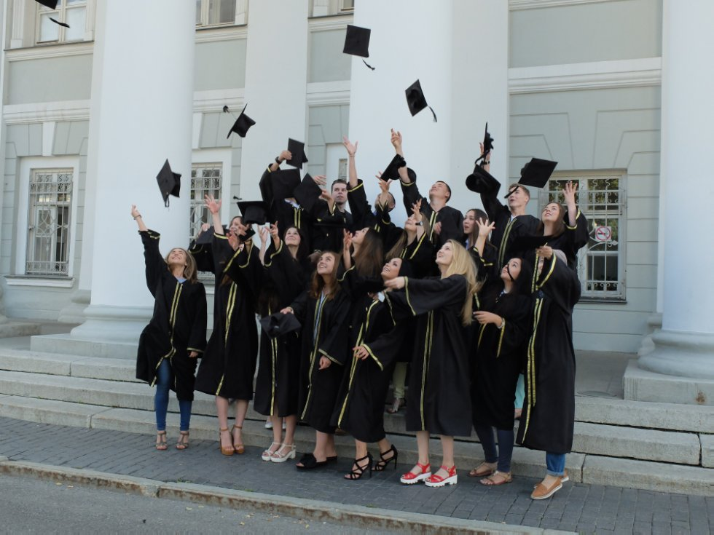
Спасибо за внимание!
Будем рады вас видеть на магистерской программе
«ЮРИСТ В СФЕРЕ ЦИФРОВОЙ ЭКОНОМИКИ»
420008, Казань, ул. Кремлёвская, 18
Телефон: (843) 233-72-28, 233-71-56
magistr.law@kfu.ru

